Slide 1


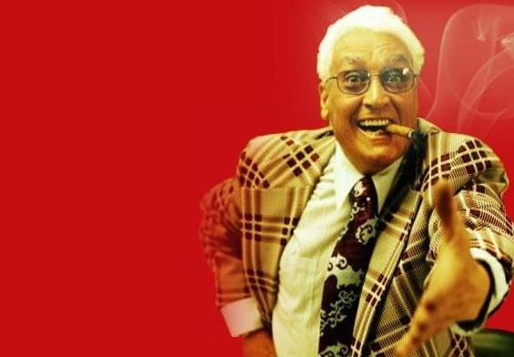
Rozdíly ve mzdách a jejich příčiny.
Diskriminace na trhu práce

Slide 2

Struktura přednášky
kompenzační mzdové rozdíly
příjmové rozdíly způsobené jedinečností na trhu práce
rozdíly ve mzdách způsobené nabídkově - poptávkovými poměry na trzích kvalifikované a nekvalifikované práce
nekonkurující si skupiny na trhu práce a rozdíly ve mzdách
teorie duálního trhu práce
definice diskriminace na trhu práce, historické kořeny
diskriminace podle rasy
diskriminace podle pohlaví
rozdíly ve mzdách podle rasy a pohlaví (příklady)
boj proti diskriminaci na trhu práce

Slide 3


Příčiny mzdových rozdílů
Vzdělání, odpracovaných čas, zkušenosti, věk.
Kompenzační mzdové rozdíly: různá přitažlivost jednotlivých profesí (nutno kompenzovat např. špinavé prostředí)
Jedinečnost pracovní síly na trhu práce (sportovci)
Nabídkově - poptávkové poměry na trzích kvalifikované a nekvalifikované práce (souvisí s kvalitou lidského kapitálu)
Nekonkurující si skupiny pracovníků na trhu práce (segmentace trhu práce).
Existence dvou „subtrhů“ na trhu práce (Teorie duálního trhu práce).

Slide 4

Pracovní prostředí,
pracovní podmínky
Rozdílná přitažlivost jednotlivých profesí → rozdíly ve mzdách:
  méně atraktivní profese → nutno nalákat pracovníky → vyšší mzdy
  kompenzační rozdíly – rozdíly ve mzdách sloužící ke kompenzaci nepeněžních rozdílů mezi profesemi,
  příklady profesí:
    špinavé pracovní prostředí,
    spojené s nepravidelnou zaměstnaností (včetně sezónní),
    práce s krátkým obdobím celoživotní pracovní aktivity,
    zahraniční vs. domácí firma.

Slide 5
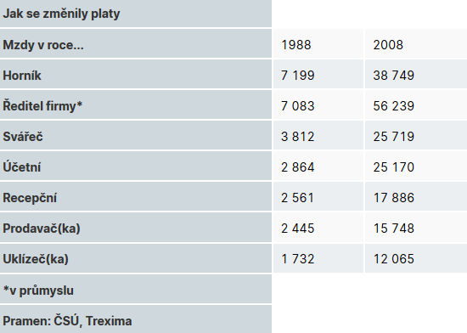
Pracovní prostředí,
pracovní podmínky

Slide 6
Další případy
Jedinečnost na trhu práce:
  Mimořádné dovednosti → vysoce hodnoceny a oceňovány (např. golf)
  S_{L} dokonale neelastická.
Věk:
  podnikatelská sféra:
    s růstem věku roste mzda (více zkušeností),
    od určitého věku mzda klesá;
  nepodnikatelská sféra:
    s růstem věku roste mzda.
Pohlaví:
Vzdělání, region, odvětví.

Slide 7
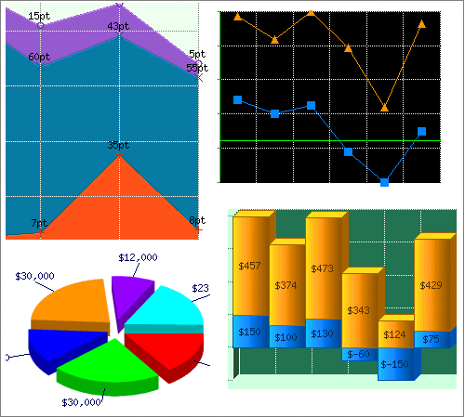
Nabídka kvalifikované a nekvalifikované práce
w
S_{S} = nabídka kvalif. práce
S_{U} = nabídka nekvalif. práce
Kompenzace nákladů na vzdělání
Q_{L}

Slide 8
Poptávka po kvalifikované a nekvalifikované práci
w
MRP_{L}
D_{S} = poptávka po kvalif. práci
D_{U} = poptávka po nekvalif. práci
Q_{L}

Slide 9
Trhy kvalifikované a nekvalifikované práce
w
S_{S}
w_{S}
S_{U}
w_{U}
D_{S}
D_{U}
Q_{U}
Q_{S}
Q_{L}

Slide 10
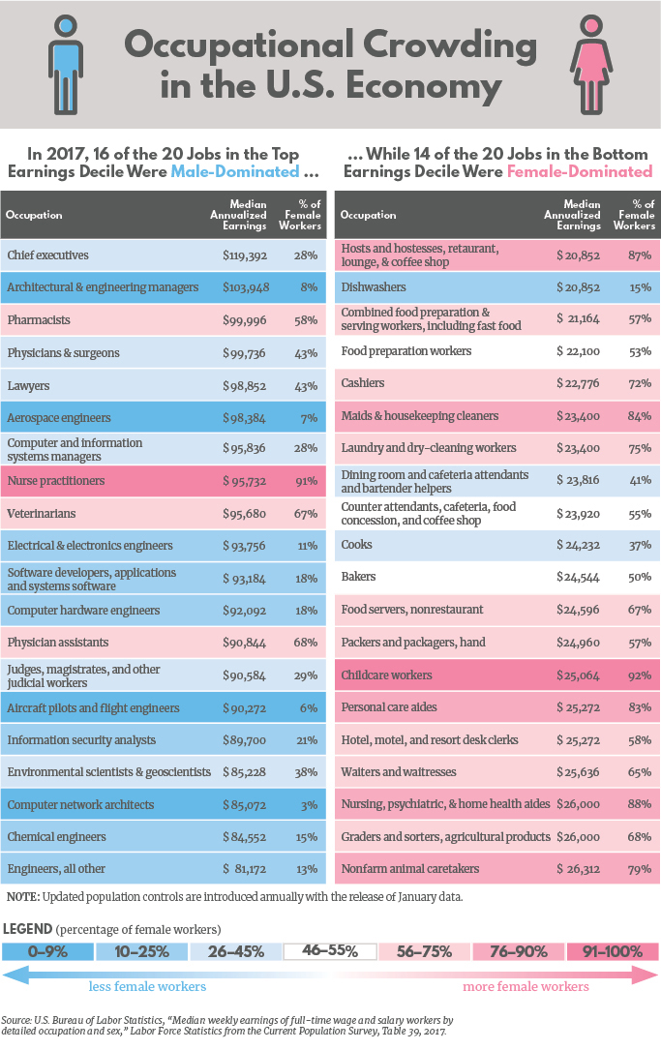
Příčiny mzdových rozdílů

Slide 11
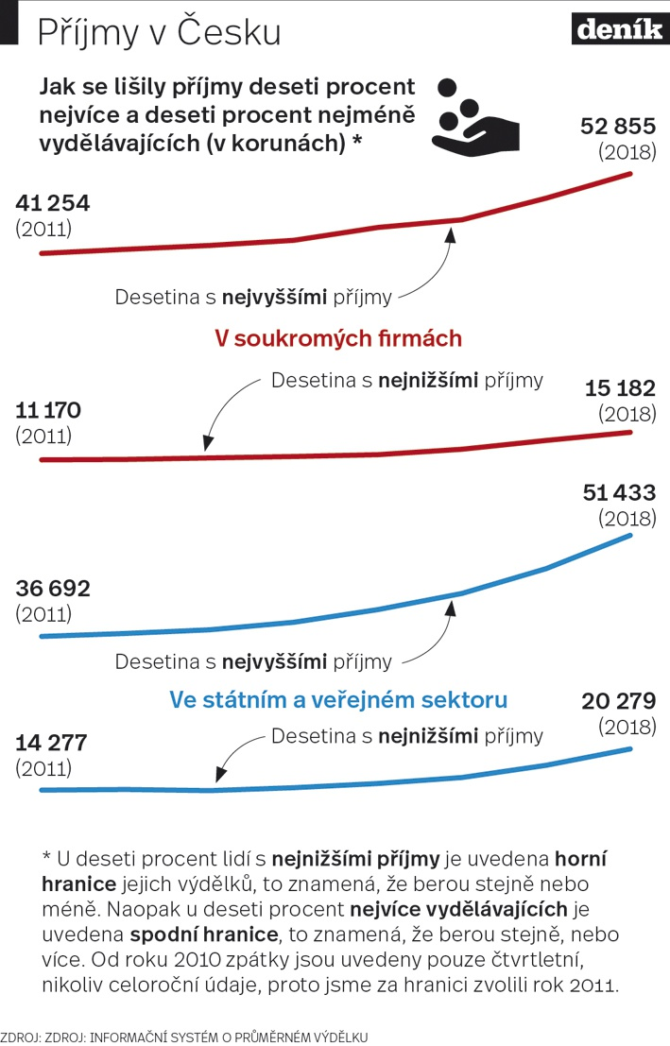
Příčiny mzdových rozdílů

Slide 12
Nekonkurující si skupiny na trhu práce
rozdíly v mzdových sazbách dle profesí,
segmentace trhů práce,
vzájemně si nekonkurující skupiny,
příčiny vzniku dílčích trhů:
  vynaložení investic pro kvalifikovaná povolání,
  → specializace v daném povolání,
  → vliv nabídky práce a poptávky po práci v dané dovednosti,
  → mzdové sazby se odvíjí od dění na daném trhu práce.
Realita: částečné substituty → částečně si konkurující skupiny.

Slide 13

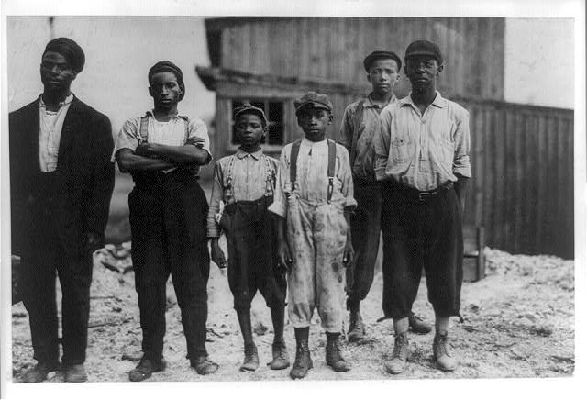

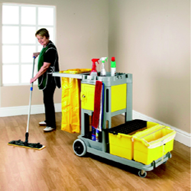
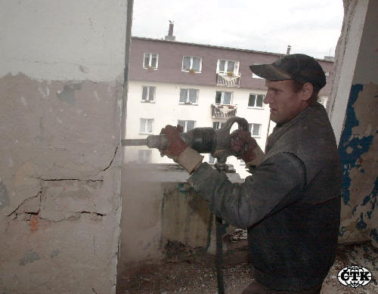

Teorie duálního trhu práce
– primární a sekundární trh práce

Slide 14


Primární trh práce
lepší a výhodnější pracovní příležitosti s vyšší prestiží, poskytující řadu šancí,
relativně dobré možnosti profesionálního růstu,
lepší pracovní podmínky,
pracovní místa poskytují relativní bezpečí před ztrátou zaměstnání propouštěním,
pro pracovníky je snadnější zvýšit si kvalifikaci a tím dále posílit stabilitu svého zaměstnání, popřípadě zvýšit si tak šanci udržení se na tomto privilegovaném trhu práce i po případném propuštění,
práce je relativně dobře placená a je zajištěn i určitý růst mezd,
fluktuace je relativně nízká.

Slide 15

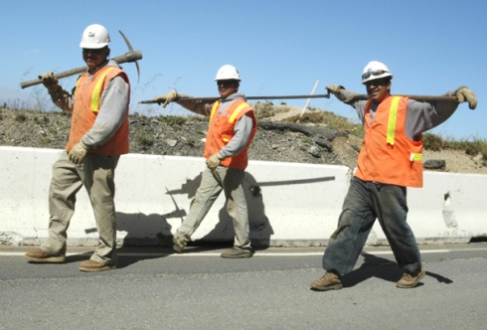
Sekundární trh
pracovní místa s nižší prestiží,
nižší mzdová úroveň,
pracovní kariéra málo výhodná, popřípadě se o kariéře nedá vůbec hovořit,
trh méně stabilních pracovních příležitostí a pracovní kariéra osob, které se na tomto trhu pohybují je periodicky přerušována obdobími kratší či delší nezaměstnanosti,
pracovníci na sekundárním trhu práce se častěji stávají nezaměstnanými, i když na druhé straně je zde snadnější získat zaměstnání než na primárním trhu práce,
velká fluktuace pracovníků v rámci sekundárního trhu práce,
omezení či znemožnění přechodu na primární trh práce z důvodu malé či žádné možnosti zvýšení si kvalifikace.

Slide 16
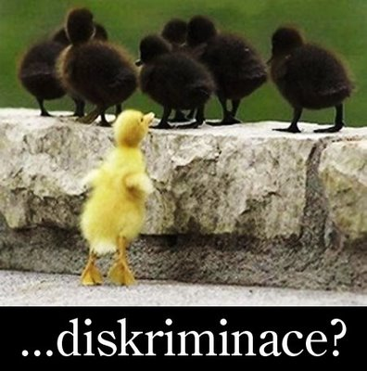

Diskriminace na trhu práce

Slide 17
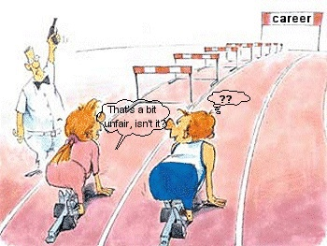
Diskriminace na trhu práce

Slide 18
„Mám sen, že moje čtyři malé děti budou jednoho dne součástí národa, jenž je nebude
posuzovat podle barvy jejich kůže, ale podle charakteru jejich osobnosti.“

Slide 19

A jak je na tom Česko?

Slide 20
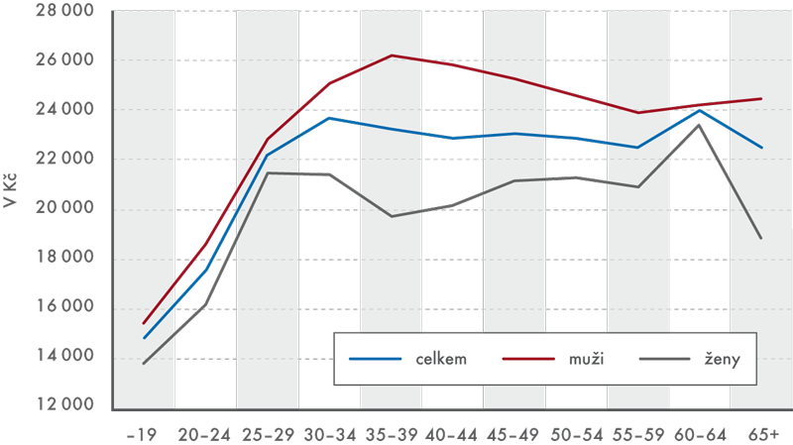
A jak je na tom Česko?
Mediánové mzdy podle pohlaví a věku (v letech) v roce 2013
http://www.statistikaamy.cz/2014/06/proc-zeny-berou-mene/

Slide 21
Nediskriminační faktory rozdílné výše mezd mužů a žen
rozdílné vrozené předpoklady k výkonu určitých profesí (viz IT nebo sociální služby).
rozdíly v lidském kapitále (ne samotné vzdělání spíše další složky jako dovednosti, schopnosti, osobnostní charakteristiky)
výběr studijního oboru/programu
větší averze žen k riziku než mají muži (tj. preferují stabilnější pracovní pozice se stabilní, ale tím pádem nižší mzdou)
kolektivní vyjednávání – velkou sílu mají odbory v odvětvích se silným zastoupením mužů (např. průmysl) =>vyšší úroveň mezd
mateřství – přestávka v produktivní činnosti

Slide 22
Diskriminace
Z francouštiny ,tj. rozlišovat
Původně v pozitivním slova smyslu, v současnosti v negativním slova smyslu, tj. že rozlišování není žádoucí (alespoň v pracovněprávních vztazích či odměňování)
Dvě základní formy diskriminace:
Přímá = diskriminace na pracovním trhu (např. mzdovou, zaměstnaneckou, profesní)
Nepřímá = diskriminace před samostným vstupem na trh práce – tj. v přístupu ke vzdělání (tj. K dosažení vyšší úrovně lidského kapitálu, která má rozhodující vliv na produktivitu práce, na dosažení vyšších výdělků, vyššího společenského statusu atd.; významně tedy ovlivňuje uplatnění na pracovním trhu)

Slide 23
Diskriminace
Problematikou diskriminace se zaobíral Gary S. Becker ve své práci The Economics of Discrimination (Ekonomie diskriminace)
Nositeli diskriminace mohou být zaměstnavatelé, zaměstnanci, spolupracovníci, spotřebitelé i vlády
Becker definuje diskriminaci jako situaci, kdy dva jedinci odlišného pohlaví nebo rasy mají stejnou produktivitu práce, ale jsou placeni odlišně (pokud by se lišili produktivitou, nejedná se o diskriminaci; rozdílná výše mzdy (platu) odráží jejich rozdílnou produktivitu.
na konkurenčních pracovních trzích by diskriminace byla zhlediska zaměstnavatelů iracionální.

Slide 24
Diskriminace na trhu práce - podstata diskriminace
Diskriminace je případ takových rozdílů v přístupu na pracovní trh, nebo ve vyplácených mzdách, které mají původ v osobních charakteristikách jako je např. rasová příslušnost, pohlaví, náboženské vyznání či sexuální orientace. Nerozhodují tedy jejich dovednosti a produktivita práce.
Projevy:
    segregace v zaměstnání
    mzdová diskriminace

Slide 25
Diskriminace na trhu práce – projevy
Mzdová diskriminace – jedno pohlaví nebo rasa jsou za stejnou práci odměňováni méně (na základě jiných faktorů než produktivita práce)
Zaměstnanecká diskriminace - zaměstnavatel v procesu výběru zaměstnanců dává přednost např. mužům před ženami nebo bílé rase před černou (při jinak stejných předpokladech) => podíl nezaměstnanosti určité skupiny osob je neúměrně vyšší než u ostatních skupin (např. Afroameričani nebo ženy). U takových osob také platí, že jsou najímány jako poslední a propouštěny jako první.
Profesní diskriminace – týká se hlavně žen, mající omezený či přímo zakázaný vstup do některých povolání, a to i přesto, že mají stejné schopnosti => v důsledku toho jsou vytlačovány do jiných profesí, které jsou považovány za „typicky ženské profese“. Profesní diskriminace může vést až k segmentaci na trhu práce (vytváření segmentů/skupin s nevýhodným postavením na pracovním trhu)

Slide 26
Diskriminace ze strany zaměstnavatelů
Preference zaměstnavatelů ve prospěch mužů vycházejí z určité předpojatosti (zaujatosti, předsudku) vůči ženám (jejich zaměstnání je pro něho spojeno s určitými subjektivními či psychickými náklady)
Pokud nemá zaměstnavatel diskriminační preference => w_{M} = w_{F}
Pokud má zaměstnavatel diskriminační preference => náklady na zaměstnávání žen vyšší právě o diskriminační koeficient w_{F}+ d.
diskriminace na trhu práce chrání muže před konkurencí stejně produktivních žen. Přitom zaměstnavatelé, kteří diskriminují, mají vyšší náklady práce (vyšší náklady na mzdy) než zaměstnavatelé nediskriminující.

Slide 27
Teorie statistické diskriminace
teorie vychází z předpokladu nedokonalých informací v procesu přijímání zaměstnanců
jedinec posuzován především podle průměrných charakteristik skupiny, do které je zařazován, a nikoli především podle svých znalostních a osobnostních charakteristik (viz např. Romové nebo mladé ženy)
Trh práce mužů a trh práce žen se liší především na základě rozdílného očekávání firem ohledně produktivity mužů a žen (od mužů očekávají vyšší mezní produkt – nejsou doma s dětmi nebo nepečují o rodinu)
Na rozdíl od předchozí teorie zaměstnavatel diskriminací určité skupiny získává
Praxe podniků také ukazuje, že ženy musí svou výkonnost dokazovat více než muži.

Slide 28
Teorie statistické diskriminace

Slide 29
Mzdová diskriminace monopsonu
Monopson= dominantní zaměstnavatel v regionu nebo odvětví
Zaměstnancům s vyšší elasticitou nabídky práce vyplácí vyšší mzdy (muži) a uchazečům s nižší elasticitou nabídky práce mzdy nižší (ženy)
Žena obvykle následuje muže za jeho pracovní příležitostí a sama si pak vybírá z omezených možností vdané lokalitě. Hledá pracovní místo blízko školy, kterou navštěvují její děti (omezené možnosti jiného zaměstnavatele) => Ženy proto reagují daleko méně na změny mezd než muži
Mzdová diskriminace monopsonu nevychází z předpojatosti podniků vůči ženám, ale je výsledkem racionální cenové strategie, která umožňuje podniku dosáhnout vyššího zisku

Slide 30
Vytěsňovací model diskriminace
Snaží se vysvětlit rozdílný přístup mužů a žen do některých profesí. Lze jim ale vysvětlit také omezený přístup žen do vedoucích pozic.
Přetrvávající názory, že určité profese jsou vhodnější pro muže a jiné zase pro ženy => podniky pak obsazují pracovní pozice zpravidla v souladu s převažujícími názory ve společnosti
V zájmu dosažení optimálního pracovního výkonu zaměstnavatelé určité pracovní pozice obsazují ženami, jiné zase jen muži (proto také zpravidla na úrovni vyššího managementu převažují v podnicích muži – ti neradi přijímají příkazy od žen).
Uvedené skutečnosti vedou k tomu, že se některé profese stávají postupně typicky mužskými a jiné zase typicky ženskými. Ženy pak mají do „mužských profesí“ ztížený přístup.

Slide 31
Diskriminace na trhu práce – příčiny
využití monopsonní síly zaměstnavateli - bílí zaměstnavatelé na monopsonních trzích práce najímají příslušníky etnických minorit a vyplácejí jim monopsonní mzdu.
duální trh práce - trhu privilegovaných prací se mzda utváří na poměrně vysoké úrovni, ale na tento trh práce má přístup např. jen omezená skupina bílých pracovníků. Ve špatně placeném sektoru nekvalifikovaných prací je situace úplně jiná. Mzdová hladina se utváří na poměrně nízké úrovni a pracovní místa mohou být určena především pracovníkům jiné rasy než bílé.

Slide 32
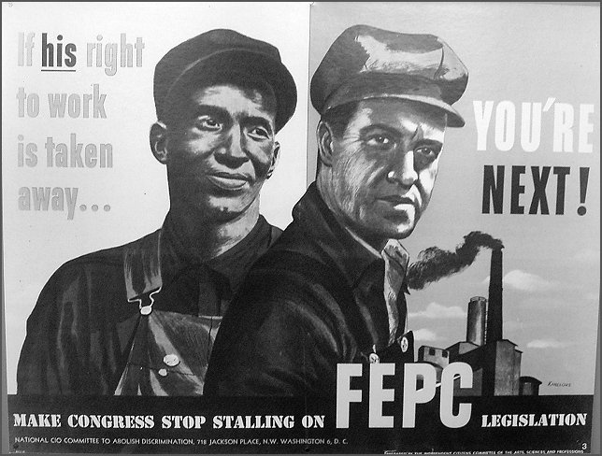
Diskriminace dle rasy – kampaň proti diskriminaci v USA

Slide 33
Duální trh práce a diskriminace podle rasy
w
w_{W}
D_{w}
w_{B}
D_{B}
S_{w}
S_{B}
Q_{L}

Slide 34
Diskriminace na trhu práce – přípustné formy rozdílného zacházení
Vybrané příklady
Věk:
  požadavek min. věku,
  odborné praxe,
  doby zaměstnání,
  za účelem ochrany osob mladších 18 let,
Pohlaví:
  rozdílný důchodový věk,
  za účelem ochrany žen z důvodu – těhotenství, mateřství,
  při poskytování služeb v oblasti soukromého a rodinného života.

Slide 35
Formy boje proti diskriminaci
Legislativa:
  za stejnou práci stejná mzda;
  odstranění mzdových tabulek zvlášť pro ženy a muže,
  svoboda přístupu k zaměstnání bez ohledu na věk, rasu, pohlaví, náboženské vyznání či politickou příslušnost.
Určité slabší bariéry (často nevědomé postoje) přetrvávají a vylučují ženy či menšinové skupiny z privilegovaných prací.
Notes:
Zákoník práce - https://businesscenter.podnikatel.cz/pravo/zakony/zakonik-prace/cele-zneni/
Antidiskriminační zákon - https://www.zakonyprolidi.cz/cs/2009-198

Slide 36
Formy boje proti diskriminaci
Legislativa v ČR:
  Zákon č. 262/2006 Sb., zákoník práce:
    §1a, odst. 1, písm. e): „rovné zacházení se zaměstnanci a zákaz jejich diskriminace“,
    rovné zacházení a zákaz diskriminace - §16, §17,
  Zákon č. 189/2009 Sb., zákon o rovném zacházení a o právních prostředcích ochrany před diskriminací a o změně některých zákonů (tzv. antidiskriminační zákon):
Notes:
Zákoník práce - https://businesscenter.podnikatel.cz/pravo/zakony/zakonik-prace/cele-zneni/
Antidiskriminační zákon - https://www.zakonyprolidi.cz/cs/2009-198

Slide 37
Formy boje proti diskriminaci
Legislativa v zemích EU:
  Smlouva o Evropské unii:
    čl. 2: „Unie je založena na hodnotách úcty k lidské důstojnosti, svobody, demokracie, rovnosti, právního státu a dodržování lidských práv, včetně práv příslušníků menšin. Tyto hodnoty jsou společné členským státům ve společnosti vyznačující se pluralismem, nepřípustností diskriminace, tolerancí, spravedlností, solidaritou a rovností žen a mužů“,
    čl. 3, „Bojuje proti sociálnímu vyloučení a diskriminaci, podporuje sociální spravedlnost a ochranu, rovnost žen a mužů, mezigenerační solidaritu a ochranu práv dítěte.“
Notes:
Zákoník práce - https://businesscenter.podnikatel.cz/pravo/zakony/zakonik-prace/cele-zneni/
Antidiskriminační zákon - https://www.zakonyprolidi.cz/cs/2009-198

Slide 38
Formy boje proti diskriminaci
Legislativa v zemích EU:
  Smlouva o fungování Evropské unii:
    čl. 10: „Při vymezování a provádění svých politik a činností se Unie zaměřuje na boj proti jakékoliv diskriminaci na základě pohlaví, rasy nebo etnického původu, náboženského vyznání nebo přesvědčení, zdravotního postižení, věku nebo sexuální orientace“,
    zaměstnanost a sociální politika:
    https://eur-lex.europa.eu/summary/chapter/employment_and_social_policy.html?root_default=SUM_1_CODED=17&locale=cs
Notes:
Zákoník práce - https://businesscenter.podnikatel.cz/pravo/zakony/zakonik-prace/cele-zneni/
Antidiskriminační zákon - https://www.zakonyprolidi.cz/cs/2009-198

Slide 39

Diskriminace na trhu práce – případ Německa
Německo patří mezi evropské země s nejvyššími mzdovými rozdíly mezi muži a ženami. Příčin nižších platů žen je několik: od častějšího využívání zkrácených pracovních úvazků až po méně žen na vedoucích pozicích. Nejnižší mzdové rozdíly jsou u špičkových odborných pracovníků (např. chemiků, elektroinženýrů, informatiků, programátorů, …), kde činí průměrný výdělek žen přes 90 % průměrného výdělku mužů. Naopak u prodavačů či kuchařů je mzdový rozdíl až 25%.

Slide 40
Diskriminace na trhu práce – případ Německa
Průměrný příjem u vybraných profesí (v euro měsíčně)
Profese | Příjem muže | Příjem ženy
Elektroinženýr | 4377 | 4112
Ekonom | 4231 | 3351
Informatik | 3971 | 3590
Bankovní úředník | 3682 | 2967
Pojišťovací zprostředkovatel | 3545 | 2593
Programátor | 3204 | 2948
Laboratorní chemik | 3157 | 2617
Nákupčí v průmyslu | 3055 | 2418
Personalista | 2879 | 2695
Nákupčí v obchodu | 2692 | 2188
Zdravotní sestra | 2543 | 2254
Úředník | 2442 | 2021
Prodavač | 2051 | 1656
Kuchař | 1863 | 1505

Slide 41
A jak je na tom Česko?
Míra nezaměstnanosti (v %)

Slide 42
A jak je na tom Česko?

Slide 43
A jak je na tom Česko?

Slide 44
A jak je na tom Česko?
Mediánové mzdy podle pohlaví

Slide 45
A jak je na tom Česko?
Gender pay gap (v %)

Slide 46
A jak je na tom Česko?
Zastoupení pohlaví v odvětvích (v %, rok 2017)

Slide 47
A jak je na tom Česko?
Podíl žen ve vyšším managementu velkých podniků (v %, rok 2018)

